Slide 1
第十三章 图
1、图的基本概念
2、图的存储结构
3、图的遍历与连通性
4、拓扑排序
5、最短路径
6、最小生成树

Slide 2
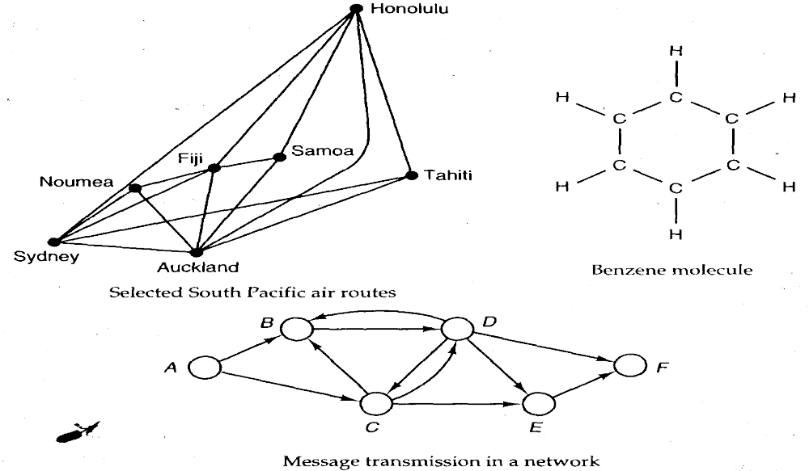
1、图的基本概念
图的定义与例
图、顶点、边、关联、邻接、顶点的度、有向图、无向图。

Slide 3
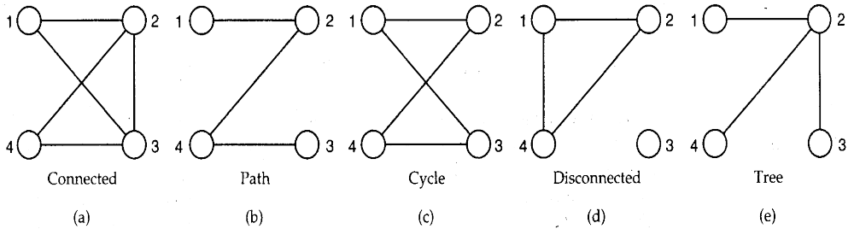
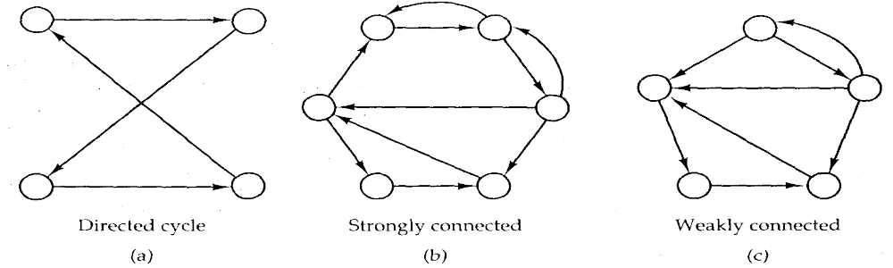
有向图与无向图
无向图与例
有向图与例

Slide 4
2、图的存储结构
集合表示
template < int max_set>
struct Set {
bool is_element[ max_set ]；
}；
有向图的表示(邻接集合表示)
template <int max_size>
class Digraph {
int count；
Set<max_size> neighbors[ max_size ]；
}； // neighbors[ v ]表示顶点v的邻接点集合
有向图的表示(邻接矩阵表示)
template <int max_size>
class Digraph {
int count；
bool adjacency[ max_size ] [ max_size ]；
}；

Slide 5
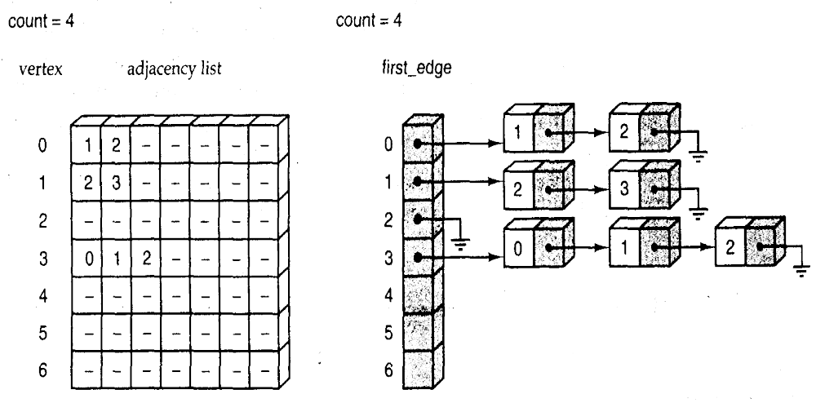
图的存储结构(续)
邻接表结构
可以是连续存储结构，与邻接矩阵方法区别。
可以链表结构。具体地说是一维数组和一组单链表的组合。

Slide 6
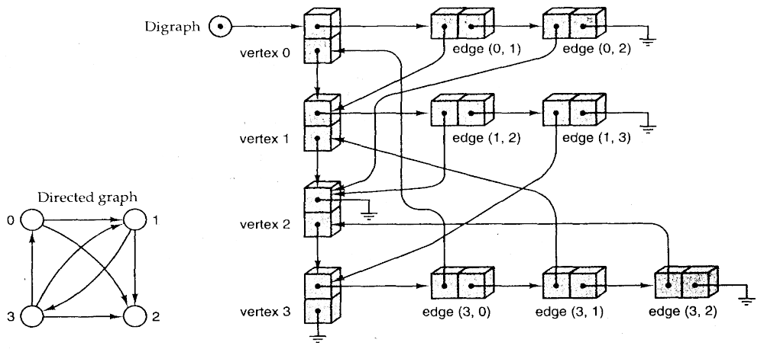
图的存储结构(续)
多重链表结构
Class Vertex{ Class Edge {
Edge *first_edge； Vertex *end_point；
Vertex *next_vertex； Edge *next_edge；
}； }；

Slide 7
3、图的遍历及其应用
图的遍历与树的遍历的区别：
⑴进行遍历时可能会遇到已遍历过的顶点；⑵因不连续有多个起点。
深度优先遍历（Depth-First traversal）
DFS在访问图中某一个起始顶点v后，由v出发，访问它的任一邻接顶点w₁；再从w₁出发，访问与w₁邻接但还没有访问的顶点w₂；然后再从w₂出发。进行类似的访问，如此进行下去，直到到达所有的邻接顶点都被访问过的顶点u为止。接着，退回一步，即退到在u之前刚访问过的顶点，判断其是否还有其它没有被访问的邻接顶点。如果有，则访问此顶点，之后再从这个顶点出发进行与前述类似的访问；如果没有，就再退一步进行搜索。重复上述过程，直到图中所有顶点都被访问过为止。
template <int max_size>
void Digraph <max_size> ∷depth_first(void(*visit)(Vertex &)) const
{ bool visited [max_size]；
Vertex v；
for (all v in G ) visited[v] = false； // 访问数组初始化
for (all v in G ) if ( !visited[v] )
traverse (v，visited，visit )；
}

Slide 8
深度优先遍历
template <int max_size>
void Digraph<max_size> ::traverse (Vertex &v，bool visited [ ]， void (*visit)(vertex &)) const
/* Pre: v is a vertex of the Digraph.
Post: The depth-first traversal, using function *visit, has been completed for v
and for all vertices that can be reached from v.
Uses: traverse recursively. */
{ Vertex w；
visited [v] = true； // 对v加被访问的标记
(*visit)(v)；
for (all w adjacent to v) // 对v所有的邻接顶点w，进行访问
if (! visited [w])
traverse(w，visited，visit)；
}
广度优先遍历的基本思想
BFS在访问了图中的起始顶点v之后，由v出发，依次访问v的各个未被访问的邻接顶点w1、w2、…、wt，然后再顺序访问w1、w2、…、wt的所有未被访问过的邻接顶点。再从这些访问过的顶点出发，再访问它们的所有还未被访问过的邻接顶点，‥ ‥ ‥如此进行下去，直到图中所有顶点都被访问过为止。

Slide 9
广度优先遍历算法
template <int max_size>
void Digraph< max_size>:: breadth_first (void (*visit)(Vertex &)) const
/* Post: The function *visit has been performed at each vertex of the Digraph in
breadth-first order.*/
{ Queue q；
bool visited [max_size]；
Vertex v，w，x；
for (all v in G) visited [v] = false； // 访问数组初始化
for (all v in G)
if (!visited [v]) {
q.append(v)； // 从新起点开始遍历
while (!q.empty()){
q.retrieve (w)；
if (!visited [w]) {
visited [w] = true；
(*visit)(w)；
for (all x adjacent to w)
q.append(x)；
} .
q.serve()；
}
}
}

Slide 10
连通性问题
利用深度优先遍历算法或广度优先遍历算法可以求得非连通图的
连通分量。
H
K
A
B
C
D
E
I
L
M
N
F
G
J
O
A
H
K
B
C
D
E
I
L
M
N
F
G
J
O

Slide 11
连通性问题(续)
存储映象图
0
1
2
3
4
5
6
7
8
9
10
11
12
13
14
A
B
C
D
E
F
G
H
I
J
K
L
M
N
O
4
3
2
1 | ∧
5
0 | ∧
0 | ∧
0 | ∧
6
5
0 | ∧
6
4
1 | ∧
5
4 | ∧
9
8 | ∧
9
7 | ∧
8
7 | ∧
13
12
11 | ∧
14
10 | ∧
14
10 | ∧
10 | ∧
12
11 | ∧

Slide 12
连通分量算法
void Graph∷Component( )
{
visited = new int [max_size]；
// 初始化，所有的顶点都没有访问
for ( int i = 0； i<max_size； i + +) visited[i] = 0；
int count = 1；
for ( i = 0； i<max_size； i + +) {
if (! visited[i]) {
visited[i] = count；
traverse( i，visited，visit )；
}；
count + +；
}
}

Slide 13
强连通分量
强连通分量的定义
在有向图中，任二个顶点间存在有向路径，则称为强连通图。
有向图的极大强连通子图称为强连通分量。
例：强连通分量
A、B、C
D、F、G
E
A
B
C
D
E
F
G

Slide 14
拓扑排序
AOV网(Activity On Vertices)
顶点表示活动，顶点间的有向边表示<v_{i，}v_{j}>表示活动v_{i}应先于活动v_{j}进行。
课程编号 课程名称 先修课程
C1 程序设计基础 无
C2 离散数学 C1
C3 数据结构 C1、C2
C4 汇编语言 C1
C5 计算机组成 C3、C4
C6 计算机原理 C11
C7 编译原理 C5、C3
C8 操作系统 C3、C6
C9 高等数学 无
C10 线性代数 C9
C11 普通物理 C9
C12 数值分析 C9、C10、C1

Slide 15
拓扑排序(续)
对AOV网构造它的拓扑有序序列，使各个顶点排列成一个线性有
序序列，且使网络中存在的前驱和后继关系都能得到满足，这种
运算叫拓扑排序。
现有
两个拓扑排序序列：
C1、C2、C3、C4、C5、C7、C9、C10、C11、C6、C12、C8
C9、C10、C11、C6、C1、C12、C4、C2、C3、C5、C7、C8
C4
C5
C1
C2
C7
C3
C12
C9
C10
C8
C6
C11

Slide 16
拓扑排序算法
算法思想：⑴在有向图中选择一个没有前驱的顶点且输出之。
⑵从图中删除该顶点及所有以它为尾的弧。
重复上述两步，直至全部顶点输出，或者当前图中不存在无
前驱的顶点为止。
采用改造的邻接链表如下：
data 入度
关键：①如何删除一条弧？②如何保存入度为零的顶点？
v1
v2
V1 | 0
V2 | 2 | ∧
V3 | 1
V4 | 2
V5 | 3 | ∧
V6 | 0
4
3
2 | ∧
v4
v3
5
2 | ∧
5 | ∧
v6
v5
5
4 | ∧

Slide 17
拓扑排序算法(续)
void Graph∷TopologicalSort( )
{
int top = －1； int num = 0； // 入度为零顶点栈初始化
for (int i = 0；i<n；i + +)
if ( Nodetable [i] .indegree = = 0)
{Nodetable [i] .indegree = top；top = i；} // 构造入度为零的栈
while (!( top = = －1)) {
int j = top; top = Nodetable [top] .indegree； // “删除入度为零的顶点”
cout << j <<endl；num + +； // 输出该顶点，计数器加1
p = Nodetable [j] .firstarc；
while (!( p = =Null) ) { // “删除有关的弧”
int k = p －>adjvex；
if (－ －Nodetable [k] .indegree = = 0) // 入度减1，新的入度为零
{Nodetable [k] .indegree = top；top = k；} // 的顶点进栈
p = p －>nextarc；
}
if ( num<graphsize)
cout << “Network has a cycle”<<endl；
}
}

Slide 18
入度为零的顶点栈
入度为零的顶点栈的变化图
初始化
top = －1
top=0
top=1
top=2
top=3
top=4
top=5
入度域 初始栈形成…
v6、v1、v3、v2、v4、v5
0
2
1
2
3
0
-1
2
1
2
3
0
-1
2
1
1
2
0
-1
1
3
-1
2
0
-1
3
3
-1
1
0
-1
3
3
-1
1
0
-1
3
3
-1
-1
0

Slide 19
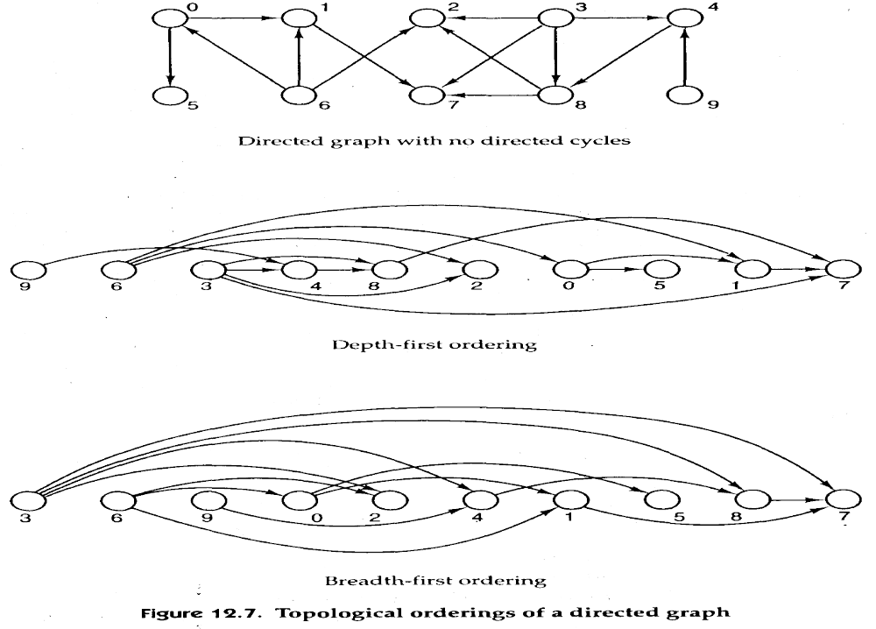
拓扑排序例与算法
例

Slide 20
拓扑排序与算法（二）
typedef int Vertex；
template <int graph_size>
class Digraph {
public:
Digraph( )；
void read( )；
void write( )；
// methods to do a topological sort
void depth_sort(List<Vertex> &topological_order)；
void breadth_sort(List<Vertex> &topological_order)；
private:
int count；
List <Vertex> neighbors [graph_size]；
void recursive_depth_sort(Vertex v，bool visited []，
List<Vertex>&topological_order)；
}；

Slide 21
拓扑排序算法(三)
template <int graph_size>
void Digraph<graph_size>:: depth_sort(List<Vertex> &topological_order)
/* Post: The vertices of the Digraph are placed into List topological_order with a
depth-first traversal of those vertices that do not belong to a cycle.
Uses: Methods of class List, and function recursive_depth_sort to perform depth- first traversal.*/
{
bool visited [graph_size]；
Vertex v；
for (v = 0；v < count；v++) visited [v] = false；
topological_order.clear()； // 拓扑排序表清空
for (v = 0；v < count；v++)
if (! visited [v]) // Add v and its successors into topological
order.
recursive_depth_sort(v，visited，topological_order)；
}

Slide 22
拓扑排序算法(四)
template <int graph_size>
void Digraph<graph_size>:: recursive_depth_sort(Vertex v，bool *visited，
List<Vertex> &topological_order)
/* Pre: Vertex v of the Digraph docs not belong to the partially completed List
topological_order.
Post: All the successors of v and finally v itself are added to topological_order
with a depth-first search.
Uses: Methods of class List and the function recursive_depth_sort. */
{
visited [v] = true；
int degree = neighbors [v] .size()； // 取得顶点v的出度
for (int i=0；i < degree；i++) {
  Vertex w； // A (neighboring) successor of v
  neighbors [v]. retrieve(i，w)； // 取顶点v的第i个邻接(后继)点w，
if (! visited [w]) // Order the successors of w. 整理w的后继
recursive_depth_sort(w，visited，topological_order)；
}
topological_order.insert(0，v)； // Put v into topological_order.
}

Slide 23
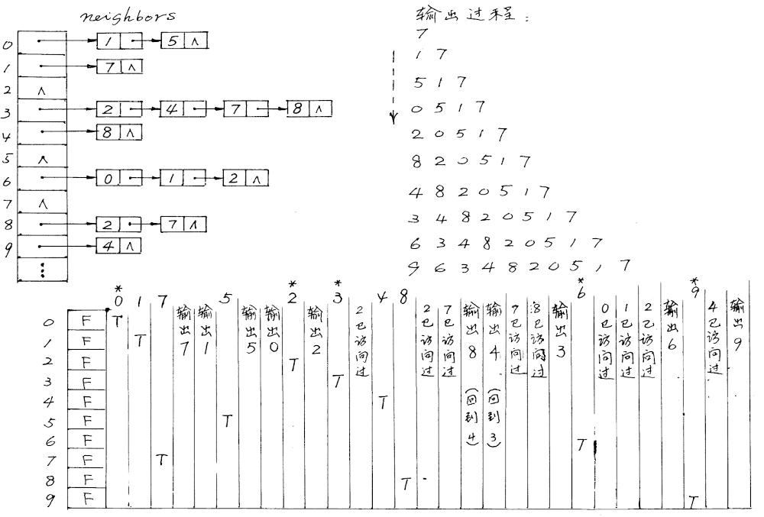
深度优先法的例

Slide 24
拓扑排序算法(五)
template <int graph_size>
void Digraph<graph_size>:: breadth_sort(List<Vertex> &topological_order)
/* Post: The vertices of the Digraph are arranged into the List topological_order
which is found with a breadth-first traversal of those vertices that do not belong to a cycle.*/
{ topological_order.clear( )； // 拓扑序列表清空
Vertex v，w；
int predecessor_count [graph_size]； // 存放每个顶点的直接前驱
for (v = 0；v < count；v++) predecessor_count [v] = 0； // 初始化前驱表
for (v=0；v < count； v++) // 遍历整个邻接表计算各顶点入度
for (int i = 0；i < neighbors [v].size( )；i++) { // Loop over all edges v—w.
neighbors [v].retrieve(i, w)；
predecessor_count[w] + +；}
Queue ready_to_process；
for (v=0；v < count； v++)
if (predecessor_count[v]= =0) ready_to_process.append(v)； // 遍历顶点集收集入度为零的顶点
while (!ready_to_process.empty( )) {
ready_to_process. retrieve(v)； // 取队列的头
topo1ogical_order.insert( topo1ogical_order.size( )，v)；// 插在尾部
for (int j = 0；j < neighbors [v].size( )；j + +) { // Traverse successors of v.
neighbors[v].retrieve(j，w)；
predecessor_count[w] －－；
if (predecessor_count[w] = = 0) // 收集新的入度为零顶点
ready_to_process.append(w)；
}
ready_to_process.serve( )；
}}

Slide 25
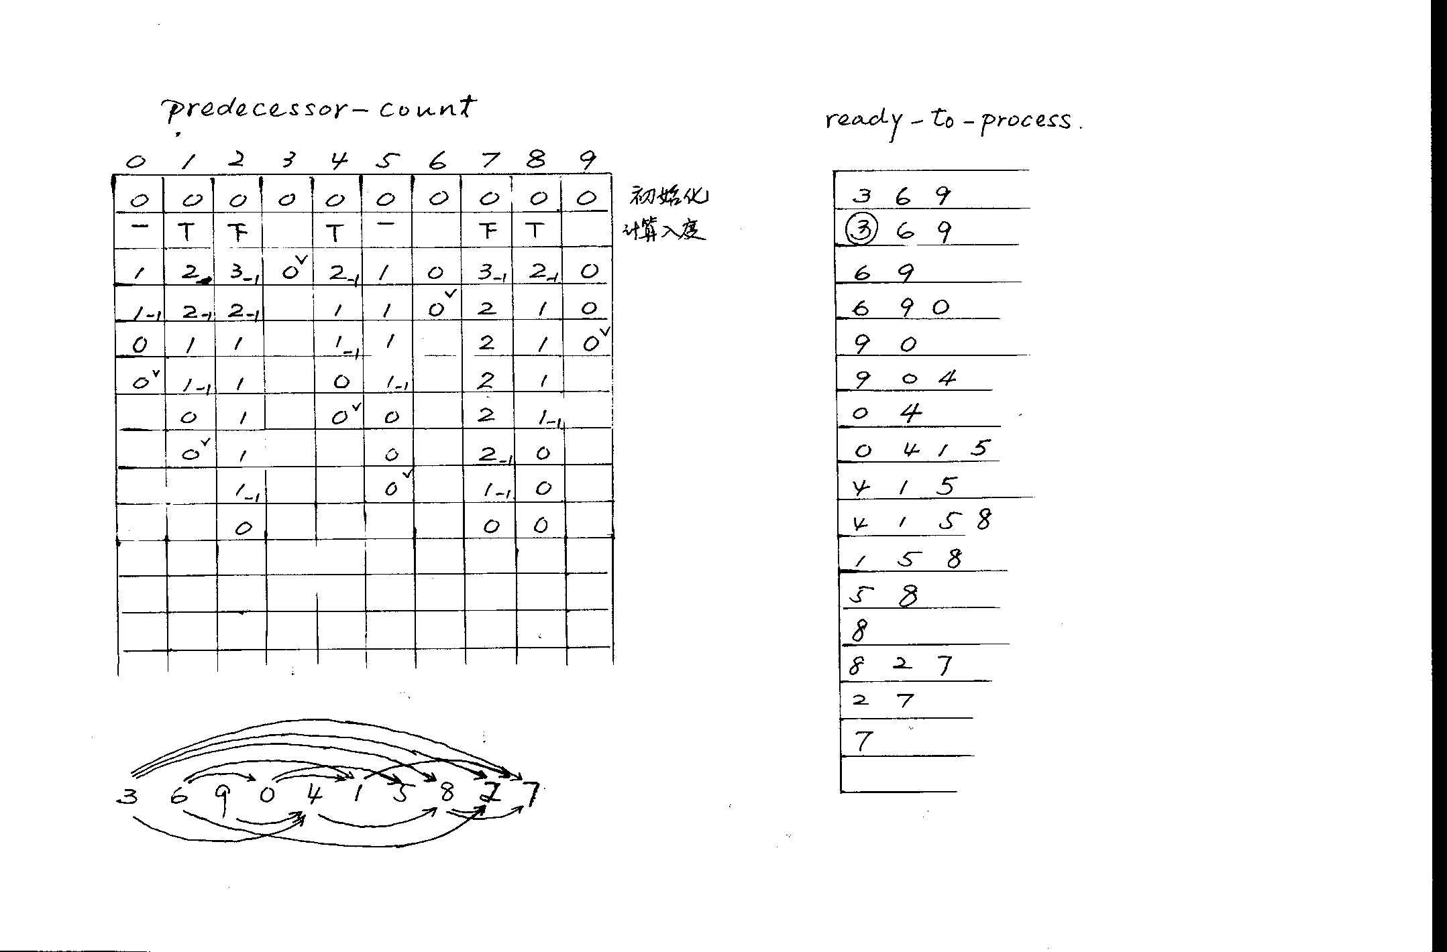
广度优先法的例
图的存储用邻接表

Slide 26
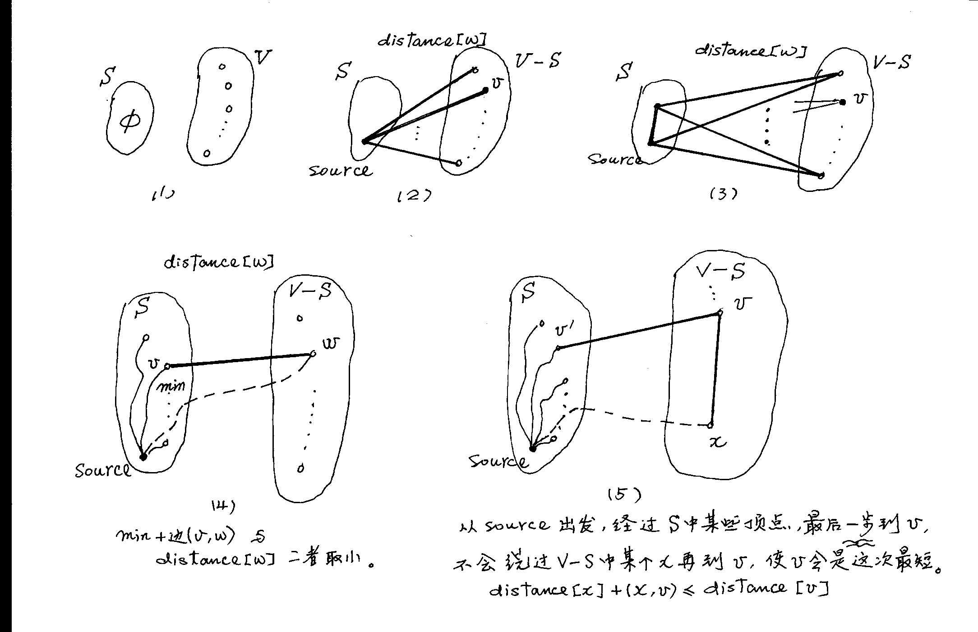
已找到最短路径的顶点集S变化示意
source为源点，S为已找到最短路径的顶点集，distance[v]为v的最短路径。

Slide 27
最短路径
从单源点到其余各顶点的最短路径
template <class Weight, int graph_size>
void Digraph<Weight, graph_size>::set_distances(Vertex source,Weight distance []) const
/* Post: 数组 distance 给出源点 source 到 Digraph中各点的最短路径. */
{
Vertex v，w；
bool found [graph_size]； // Vertices found in S
for (v = 0；v < count；v++) {
found [v] = false；
distance [v] = adjacency [source] [v]；
}
found [source] = true； // Initialize with vertex source alone in the set S.
distance [source] = 0；
for (int i = 0；i < count；i + +) { // Add one vertex v to S on each pass.
Weight min = infinity；
for (w = 0；w < count；w++) if(!found[w])
if (distance [w] < min) {
v = w；
min = distance [w]；
}
found [v] = true；
( 续下页)

Slide 28
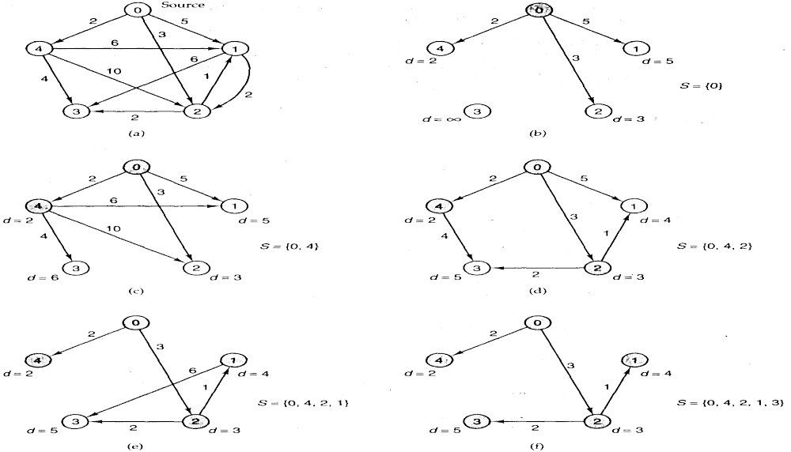
最短路径的例
for (w = 0；w < count； w++) if (!found[w])
if (min + adjacency [v] [w] < distance [w])
distance [w] = min + adjacency [v] [w]；
}
}

Slide 29
所有顶点间的最短路径
方法一：对每个顶点作为源点，调用上述算法。
方法二：Floyd算法
基本思想：递推地产生一个矩阵序列：A⁽⁻¹⁾、A⁽⁰⁾、A⁽¹⁾、 · · ·，A^{(n-1)}其中A⁽⁻¹⁾就是邻接矩阵，A^{(k)}存放带权有向图顶点v_{i}到顶点v_{j}且中间顶点序号不超过k的最短路径长度，即元素A^{(k)}[i][j](i≠j)表示顶点v_{i}到顶点v_{j}且中间顶点序号不超过k的最短路径长度。由于在具有n个顶点的图中任一对顶点间的最短路径上不可能出现序号大于n-1的中间点，因此， A^{(n-1)}[i][j]就等于顶点v_{i}到顶点v_{j}的最短距离。
递推地产生A⁽⁻¹⁾、A⁽⁰⁾、A⁽¹⁾、 · · ·，A^{(n-1)}的过程就是逐步允许越来越多的顶点作为路径上的中间顶点，直到所有的顶点都允许作为中间顶点。
初始时，任意两个顶点间若有有向边，则以该有向边的权值作为
它们间的最短路径长；否则用∞作为它们间的最短路径长。所以， A⁽⁻¹⁾ = edge。
如何从A^{(k-1)}求得A^{(k)}？从顶点v_{i}到顶点v_{j}且中间顶点序号不超过k的最短路径只有两种可能：一是中间顶点不经过v_{k}，此时， A^{(k)}[i][j]=A^{(k-1)}[i][j]。二是中间顶点经过v_{k}，这种情况下必有A^{(k)}[i][j < A^{(k－1)}[i][j] ，而这条路径的组成应为顶点v_{i}到顶点v_{k}的中间顶点序号不超过k-1的当前最短路径，长度为A^{(k－1)}[i][k]和顶点v_{k}到顶点v_{j}的中间顶点序号不超过k-1的当前最短路径，长度为A^{(k－1)}[k][j] ，综合两者，即有
A^{(k)}[i][j] = min{A^{(k－1)}[i][j]， A^{(k－1)}[i][k] + A^{(k－1)}[k][j]}
其中k = 0，1，· · ·，n-1。当k = n-1时， A^{(n－1)}[i][j] 即为顶点v_{i}到顶点v_{j}的最短路径。

Slide 30
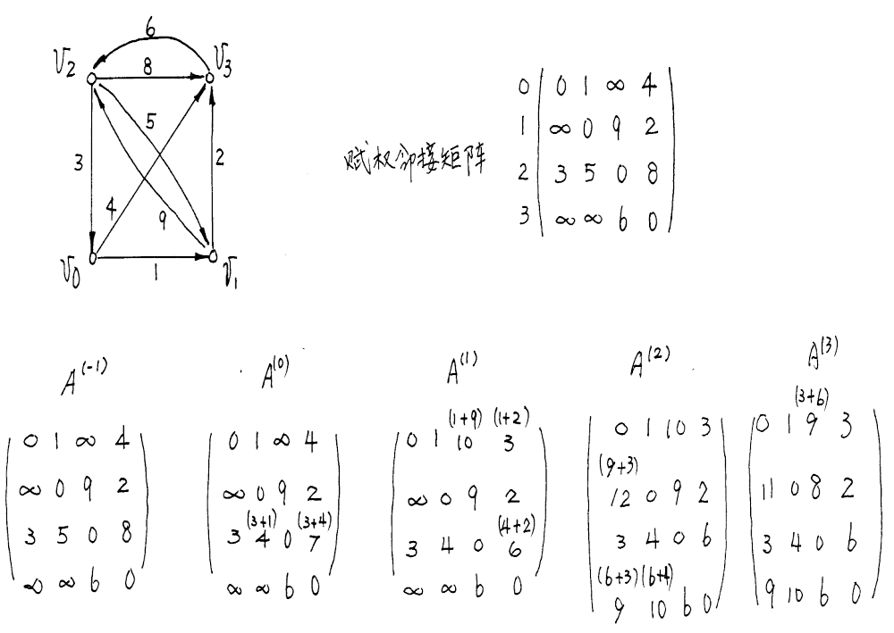
Floryd算法的例

Slide 31
Floyd算法
void Graph∷AllLengths(int n)
{
for ( int i = 0；i < graphsize；i + +)
for ( int j = 0；j < graphsize；j + +)
{ // 矩阵A和Path的初始化
A[i][j] = Edge[i][j]；
if ( i<>j && A[i][j] <MAXMUM) Path[i][j] = i； // 有有向边，赋j前
else // 一顶点号 i
Path[i][j] = 0； // 没有有向边
}
for ( int k = 0；k < graphsize；k + +) // 产生A^{(k)}和Path^{(k)}
for ( i = 0；i < graphsize；i + +)
for ( j = 0；j < graphsize；j + +)
if (A[i][k] + A[k][j] < A[i][j] ) // 找到新的路径
{
A[i][j] = A[i][k] + A[k][j]； // 修改路径长
Path [i][j] = Path[k][j]； // 修改路径，绕过k到j
}
}

Slide 32
可及性
可及的定义
对图中任一对顶点v_{i}和v_{j} ，当且仅当从v_{i}到v_{j}有一条有向路径时，
称v_{j} 自v_{i}可及。
邻接矩阵A =
可及矩阵：R是一个n×n的矩阵，且满足
1，当v_{i}到v_{j}至少存在一条非零长度的路径，i≠j
R[i][j] = 0，当v_{i}到v_{j}不存在一条非零长度的路径，i≠j
1， i＝j
0 | 1 | 1 | 0
0 | 0 | 0 | 1
0 | 1 | 0 | 0
0 | 0 | 0 | 0
0
1
2
3

Slide 33
可及矩阵的计算
邻接矩阵A，以及A²、A³、· · ·、A^{n}的含义
对A[i][j]表示v_{i}到v_{j}存在长度为1的路径。
A² [i][j]表示v_{i}到v_{j}存在长度为2的路径，因为
A² [i][j] = A[i][1] A[1][j] + A[i][2] A[2][j] + · · · + A[i][n] A[n][j]
当且仅当A[i][k] 与A[k][j]均不为零时， A[i][k] A[k][j]才不等于零，
而A[i][k] A[k][j]不等于零意味着v_{i}到v_{j}间存在一条长度为2的路径。
假设n = m时命题成立，现证n = m+1时，命题亦成立。
首先， A^{m+1} = A^{m} ×A
A^{m+1}[i][j] = A^{m}[i][1] A[1][j] + A^{m}[i][2] A[2][j] + · · · + A^{m}[i][n] A[n][j]
当且仅当A^{m}[i][k] 与A[k][j]均不为零时，A^{m}[i][k] A[k][j]才不为零，
而A^{m}[i][k] A[k][j]不为零，表示v_{i}到v_{j}间存在一条通过v_{k}长度为m+1
的路径。
R = I + A + A² + A³ + · · · + A^{n}
R = I + A ∨ A² ∨ A³ ∨ · · · ∨ A^{n}

Slide 34
最小生成树
最小生成树(MST)的定义
在连通网络中，使各边权值总和达到最小的支撑生成树叫最小生
成树。
1、Kruskal算法
⑴从E集中选权最小的边(v_{i}, v_{j})；
⑵从E集删去该边(v_{i}, v_{j})；
⑶如果v_{i}和v_{j}在同一个分量中将(v_{i}, v_{j})舍去，否则就将两个分量合
并。
⑷如果选中的边数达到n－1，结束，否则转第一步继续进行。
28
0
1
10
16
14
2
5
6
24
18
12
25
22
4
3

Slide 35
最小生成树的类说明
边结点的构造
class MSTEdgeNode
{
friend class MinSpanTree；
private：
int tail, head, cost；
}；
Class MinSpanTree
{
protected：
MSTEdgedNode *edgevalue；
int MaxSize, n；
public：
MinSpanTree( Graph<AdjacencyLists> & g)；
Insert (MSTEdgeNode & item)；
}
tail(边的顶点位置) | head(边的顶点位置) | cost(边的权值)

Slide 36
Kruskal算法
void Graph∷KruskalAlgorithm(MinSpanTree &T)
{
MSTEdgeNode e；
Heap< MSTEdgedNode> H(CurrentEdges)；
UFSets F(graphsize)；
for (int u = 0；u<graphsize；u + +)
for ( int v = u + 1；v < graphsize；v + +)
if (Edge[u][v] != MAXINT)
{
e.tail = u；e.head = v；e.cost = Edge[u][v]；H.Insert(e)；
}
int count = 1；
while (count < graphsize)
{
e = H.Delete( )；
u = F.Find(e.tail)； v = F.Find(e.head)；
if (u! = v)
{
F.Union( u, v)；T.Insert(e)；count + +；
}
}
}

Slide 37
Prim算法
Prim算法的基本思想
从连通网络N = {V, E}中某一个顶点u₀出发，选择与它关联的具有
最小权值的边(u₀, v)，将其顶点加入到生成树的顶点集X中。
此后，每次从一个顶点在X中，另一个顶点不在X中的边子集中，
选择权值最小的边(u, v)。如此进行下去，直到网络中所有的顶点
都加入到生成树的顶点集X中为止。

Slide 38
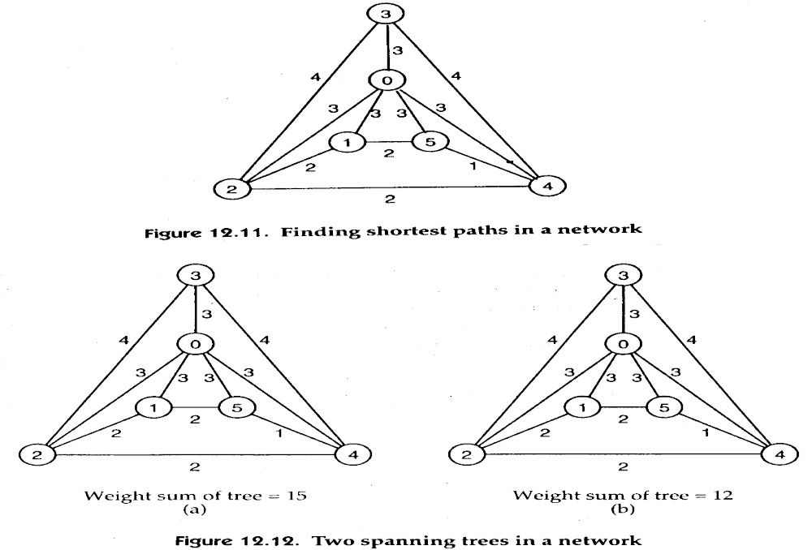
最小生成树

Slide 39
最小生成树(算法)
template <class Weight，int graph_size>
void Network < Weight, graph_size > :: minimal_spanning(Vertex source，
Network<Weight. graph_size> &tree) const
/* Post: The Network tree contains a minimal spanning tree for the connected
component of the original Network that contains vertex source. */
{
tree.make_empty(count)；
bool component [graph_size]； // Vertices in set X
Weight distance [graph_size]； // Distances of vertices adjacent to X
Vertex neighbor [graph_size]； // Nearest neighbor in set X
Vertex w；
for (w = 0；w < count；w++) {
component [w] = false；
distance [w] = adjacency [source] [w]；
neighbor [w] = source；
}
component [source] = true； // source alone is in the set X.
for (int i=1；i < count；i++) {
Vertex v； // Add one vertex v to X on each pass.
Weight min = infinity；

Slide 40
最小生成树(续)
for (w = 0；w < count；w++) if (! component [w])
if (distance [w] < min) {
v = w；
min = distance [w]；
}
if (min < infinity) {
component[v] = true；
tree.add_edge(v. neighbor [v]，distance [v])；
for (w = 0；w < count；w++) if (! component [w])
if (adjacency [v] [w] < distance [w]) {
distance [w] = adjacency [v] [w]；
neighbor [w] = v；
}
}
else break； // finished a component in disconnected graph
}
}

